Slide 1
Διδακτική της Πληροφορικής και των ΤΠΕ Μάθημα επιλογής ΣΤ’ εξάμηνο, Τμήμα Επιστημών της Εκπαίδευσης και της Αγωγής στην Προσχολική Ηλικία, Πανεπιστήμιο Πατρών
Εργαστήριο 3 : Scratch (Μέρος 3ο)
Δημήτριος Νικολός
ΤΕΕΑΠΗ

Slide 2
Άδειες Χρήσης
Το παρόν εκπαιδευτικό υλικό υπόκειται σε άδειες χρήσης Creative Commons.
Για εκπαιδευτικό υλικό, όπως εικόνες, που υπόκειται σε άλλου τύπου άδειας χρήσης, η άδεια χρήσης αναφέρεται ρητώς.

Slide 3
Χρηματοδότηση
Το παρόν εκπαιδευτικό υλικό έχει αναπτυχθεί στα πλαίσια του εκπαιδευτικού έργου του διδάσκοντα.
Το έργο «Ανοικτά Ακαδημαϊκά Μαθήματα στο Πανεπιστήμιο Πατρών» έχει χρηματοδοτήσει μόνο τη αναδιαμόρφωση του εκπαιδευτικού υλικού.
Το έργο υλοποιείται στο πλαίσιο του Επιχειρησιακού Προγράμματος «Εκπαίδευση και Δια Βίου Μάθηση» και συγχρηματοδοτείται από την Ευρωπαϊκή Ένωση (Ευρωπαϊκό Κοινωνικό Ταμείο) και από εθνικούς πόρους.

Slide 4
Σκοπός
Συζήτηση με θέματα:
Συνήθεις παρανοήσεις
Εργασία
Εξοικείωση με Δομή Επιλογής
Δημιουργία Αλγορίθμου – Υλοποίηση παιχνιδιού

Slide 5
Συνήθεις παρανοήσεις

Slide 6
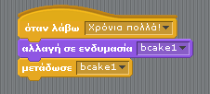
Συζήτηση-Εργασίες
Τα μηνύματα αντιστοιχούν σε ένα γεγονός (ένα μήνυμα αρκεί).
Για παράδειγμα το μήνυμα bcake μεταδίδεται την ίδια στιγμή με το Χρόνια πολλά!

Slide 7
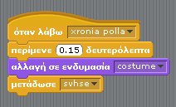
Συζήτηση-Εργασίες
Το μήνυμα svhse δεν το έλαβε καμία μορφή.

Slide 8
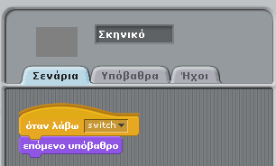
Συζήτηση-Εργασίες
Λείπει αρχικοποίηση

Slide 9
ΔομΗ επιλογΗς

Slide 10
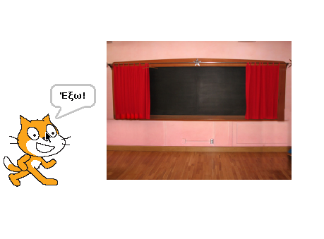
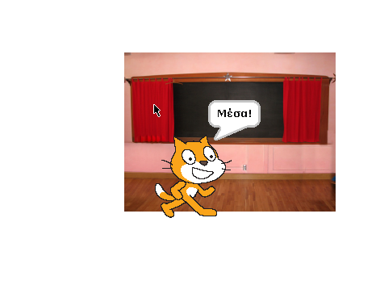
Μέσα ή έξω;

Slide 11
Περιγραφή αλγορίθμου
Εάν η γάτα ακουμπάει το δωμάτιο:
Η γάτα λέει «Μέσα»
Αλλιώς
Η γάτα λέει «Έξω»

Slide 12
Μέσα ή έξω;
Η γάτα κινείται με σύρε και άφησε!
Έτσι δεν χρειάζεται να προγραμματίσουμε την κίνησή της.

Slide 13
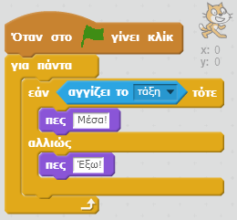
Μέσα ή έξω;
Συνθήκη
Εντολές όταν η συνθήκη ισχύει
Εντολές όταν η συνθήκη δεν ισχύει

Slide 14
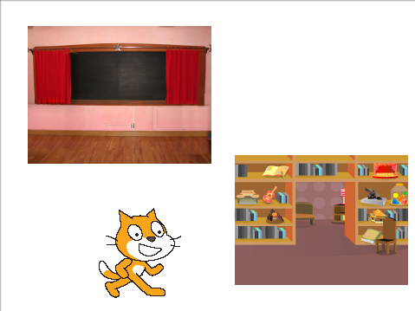
Πως θα ελέγξω αν η γάτα είναι στη βιβλιοθήκη;

Slide 15
Γράψτε έναν αλγόριθμο
Στο ερωτηματολόγιο:
Αλγόριθμος «Τάξη/Βιβλιοθήκη»
Notes:
Στο moodle θα πρέπει οι φοιτητές να συμπληρώσουν έναν αλγόριθμο για το αν η Γάτα αγγίζει την τάξη ή την βιβλιοθήκη.
Επειδή στο moodle η μορφοποίηση του κώδικα θα χαλάσει θα πρέπει να το ξεκινάν με <pre> και να το λήγουν με </pre>.
Ένας αλγόριθμος μπορεί να είναι:
Αν αγγίζει Τάξη
Πες τάξη
Αν αγγίζει βιβλιοθήκη
Πες βιβλιοθήκη

Slide 16
Μπορείτε να τον υλοποιήσετε;
Μια δομή «εάν .. αλλιώς» μπορεί να μπει μέσα σε μια άλλη δομή «εάν … αλλιώς» σε αυτή την περίπτωση έχουμε εμφωλευμένες (nested) δομές «εάν … αλλιώς».

Slide 17
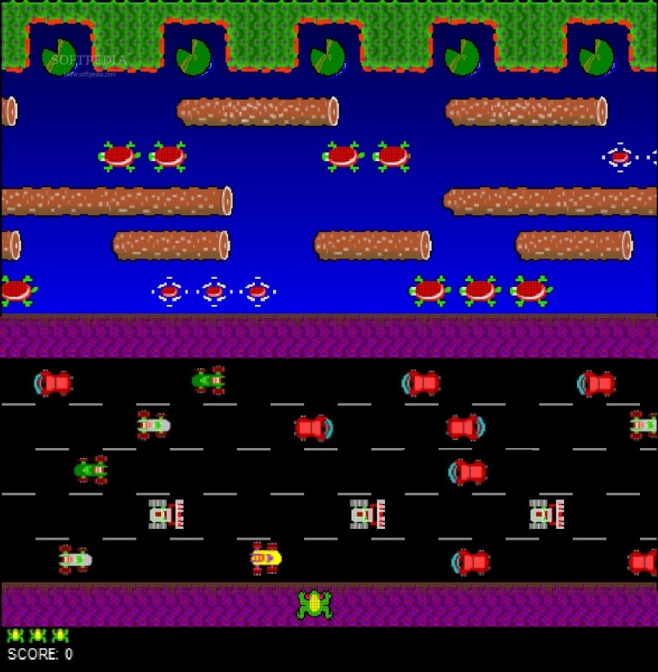
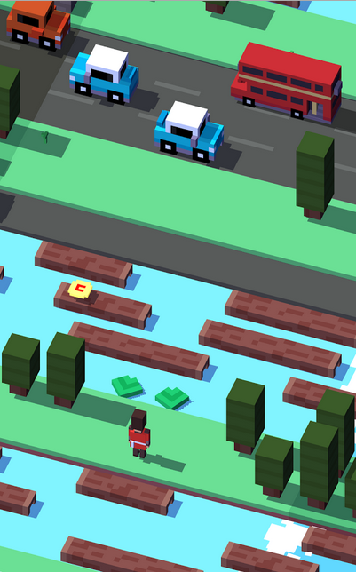
Παιχνίδι
Μπορούμε να φτιάξουμε και εμείς ένα αντίστοιχο

Slide 18
Παιχνίδι βατράχου
Δείτε το αρχικό έργο frog_start.sb . Προσπαθήστε να γράψετε έναν αλγόριθμο με συνθήκη, για να κινηθεί ο βάτραχος αν πατηθεί το πάνω βέλος.

Slide 19
Αλγόριθμος
Περιγράψτε τον αλγόριθμό σας στο ερωτηματολόγιο:
Αλγόριθμος Βάτραχος 1

Slide 20
Υλοποίηση
Προσπαθήστε να υλοποιείστε τον αλγόριθμο που σκεφτήκατε.

Slide 21
Παιχνίδι βατράχου
Προσπαθήστε να εντάξετε το ενδεχόμενο το αυτοκίνητο να πατήσει το βάτραχο στον προηγούμενο αλγόριθμο που γράψατε . Σε αυτή την περίπτωση ο βάτραχος θα πρέπει να λέει: «Έχασα» και να γυρίζει στην αρχική του θέση.
Θυμηθείτε: Αν ο βάτραχος έχει σκοτωθεί δεν πρέπει να κινηθεί ακόμη και αν ο χρήστης πατάει το πάνω βέλος.
Ερωτηματολόγιο:
Αλγόριθμος Βάτραχος 2

Slide 22
Υλοποίηση
Προσπαθήστε να υλοποιείστε τον αλγόριθμο που σκεφτήκατε.

Slide 23
Παιχνίδι βατράχου
Στον προηγούμενο αλγόριθμο που γράψατε προσπαθήστε να εντάξετε το ενδεχόμενο να φτάσει ο βάτραχος στην πράσινη περιοχή. Σε αυτή την περίπτωση θα πρέπει να λέει «Κέρδισα» και να γυρίζει πάλι στην αρχική του θέση.
Ερωτηματολόγιο:
Αλγόριθμος Βάτραχος 3

Slide 24
Υλοποίηση
Προσπαθήστε να υλοποιήσετε τον αλγόριθμο που σκεφτήκατε.

Slide 25
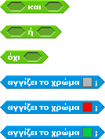
Το πρόβλημα
Πως μπορούμε να ελέγξουμε το αν ο βάτραχος βρίσκεται ολόκληρος στην πράσινη περιοχή;

Slide 26
Μια ολοκληρωμένη λύση

Slide 27
Pong
Δείτε το pong_start.sb

Slide 28
Pong
Γράψτε έναν αλγόριθμο για να αποκρούουν τα paddles την μπάλα.

Slide 29
Μπορείτε να υλοποιήσετε τον αλγόριθμό σας;
Αλλαγή κατεύθυνσης

Slide 30
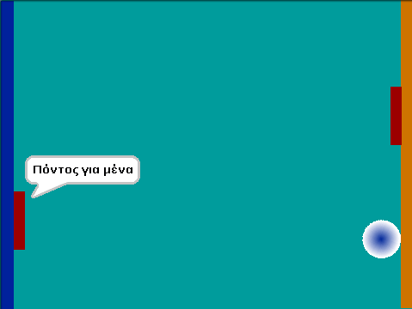
Pong
Συμπληρώστε τον προηγούμενο αλγόριθμο σας με το ενδεχόμενο να μην αποκρούεται η μπάλα και να καταλήγει στην άκρη
Όταν θα κερδίζεται ένας πόντος το αντίστοιχο paddle θα λέει «Πόντος για μένα».
Ερωτηματολόγιο «Αλγόριθμος Pong 2»

Slide 31
Υλοποίηση
Θα χρειαστείτε μηνύματα.

Slide 32
Άσκηση για το σπίτι
Φτιάξτε ένα ολοκληρωμένο pong που θα εμφανίζει μηνύματα για το ποιος παίκτης χάνει και πότε.

Slide 33
Σημειωματα

Slide 34
Σημείωμα Ιστορικού Εκδόσεων Έργου
Το παρόν έργο αποτελεί την έκδοση 1.0.
Έχουν προηγηθεί οι κάτωθι εκδόσεις:
-

Slide 35
Σημείωμα Αναφοράς
Copyright Πανεπιστήμιο Πατρών, Βασίλειος Κόμης. «Διδακτική της Πληροφορικής και των Τεχνολογιών της Πληροφορίας και των Επικοινωνιών: Scratch (Μέρος 3ο)». Έκδοση: 1.0. Πάτρα, 2015.
Διαθέσιμο από τη δικτυακή διεύθυνση:
https://eclass.upatras.gr/courses/PN1477/

Slide 36
Σημείωμα Αδειοδότησης
Σημείωμα Αδειοδότησης Το παρόν υλικό διατίθεται με τους όρους της άδειας χρήσης Creative Commons Αναφορά, Μη Εμπορική Χρήση Παρόμοια Διανομή 4.0 [1] ή μεταγενέστερη, Διεθνής Έκδοση. Εξαιρούνται τα αυτοτελή έργα τρίτων π.χ. φωτογραφίες, διαγράμματα κ.λ.π., τα οποία εμπεριέχονται σε αυτό και τα οποία αναφέρονται μαζί με τους όρους χρήσης τους στο «Σημείωμα Χρήσης Έργων Τρίτων».
[1] http://creativecommons.org/licenses/by-nc-sa/4.0/
Ως Μη Εμπορική ορίζεται η χρήση:
• που δεν περιλαμβάνει άμεσο ή έμμεσο οικονομικό όφελος από την χρήση του έργου, για το διανομέα του έργου και αδειοδόχο
• που δεν περιλαμβάνει οικονομική συναλλαγή ως προϋπόθεση για τη χρήση ή πρόσβαση στο έργο
• που δεν προσπορίζει στο διανομέα του έργου και αδειοδόχο έμμεσο οικονομικό όφελος (π.χ. διαφημίσεις) από την προβολή του έργου σε διαδικτυακό τόπο
Ο δικαιούχος μπορεί να παρέχει στον αδειοδόχο ξεχωριστή άδεια να χρησιμοποιεί το έργο για εμπορική χρήση, εφόσον αυτό του ζητηθεί.

Slide 37
Διατήρηση Σημειωμάτων
Οποιαδήποτε αναπαραγωγή ή διασκευή του υλικού θα πρέπει να συμπεριλαμβάνει:
το Σημείωμα Αναφοράς
το Σημείωμα Αδειοδότησης
τη δήλωση Διατήρησης Σημειωμάτων
το Σημείωμα Χρήσης Έργων Τρίτων (εφόσον υπάρχει)
μαζί με τους συνοδευόμενους υπερσυνδέσμους.

Slide 38
Σημείωμα Χρήσης Έργων Τρίτων
Το Έργο αυτό κάνει χρήση των ακόλουθων έργων:
Εικόνες/Σχήματα/Διαγράμματα/Φωτογραφίες
Οποιασδήποτε μορφής υλικό περιλαμβάνεται στο ανωτέρω έργο και δεν αναφέρεται σε ξεχωριστή πηγή αναφοράς, τότε αποτελεί πνευματική ιδιοκτησία του διδάσκοντα Καθηγητή, Βασίλη Κόμη.

Slide 39
Τέλος 3^{ου} Εργαστηρίου

